Slide 1
Båraryd-Hestra fiberförening

Slide 2
Ikväll ….
Vi som jobbat
Vad har hänt sedan sist?
Vilket område?
Vad händer nu?
Vad händer sedan?
Vad kostar det?
Fika – 20:-
Bildande av förening och val av styrelse

Slide 3
Vad har hänt sedan sist?
Bindande anmälan = > 138st
Bidragsansökan beviljad ca 5 MSEK
75% av kostnaden som bidrag. Resten privat
Grovprojektering klar.
Totalkostnad: ca 6,7 Miljoner
Total längd: 51km
Mars 2013-Aug 2013

Slide 4
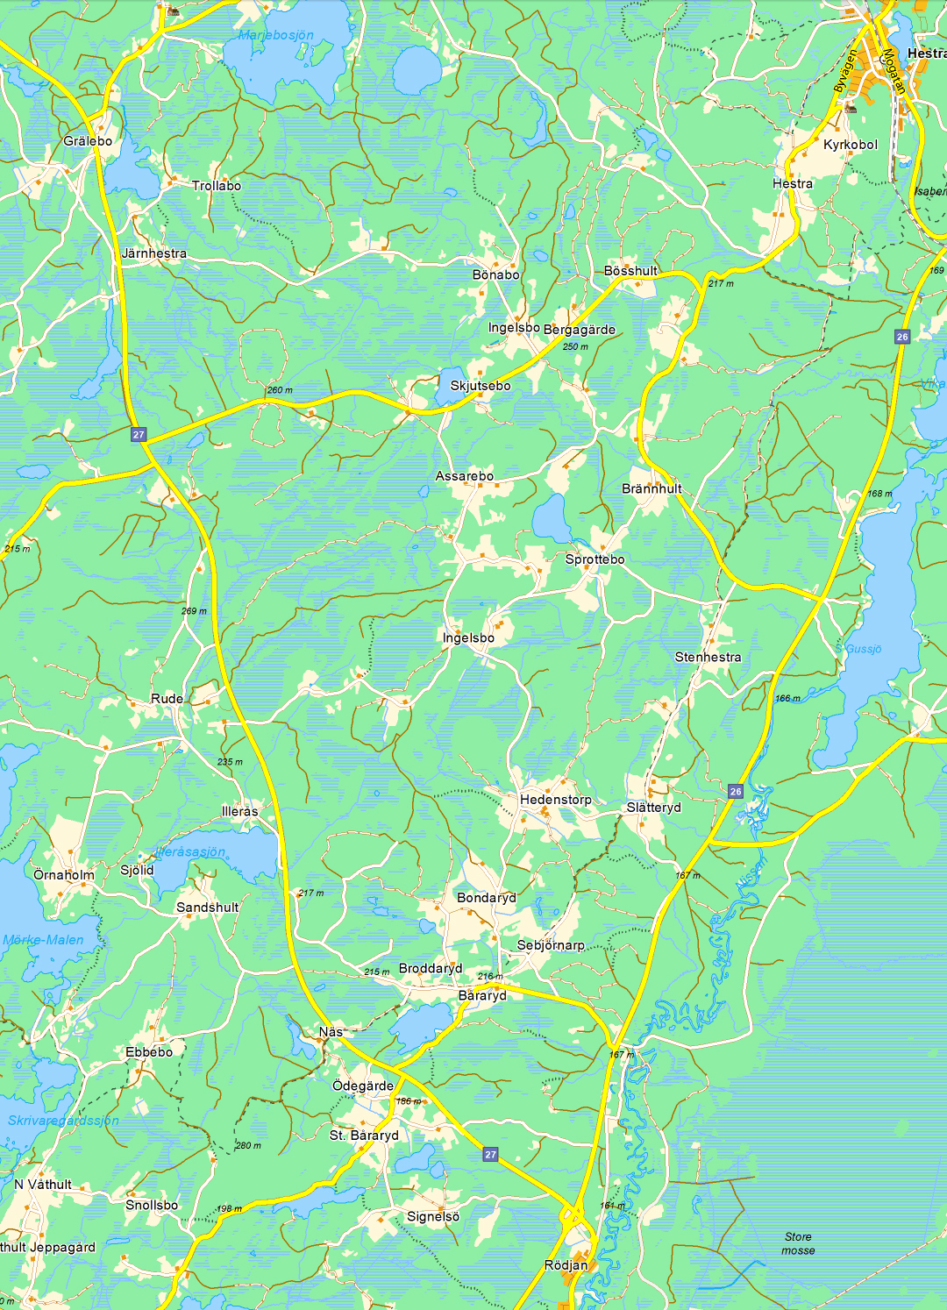
NORR: Kyrkobol
VÄSTER: Länsgränsen
ÖSTER: Rv 26
SÖDER: Singelsö, St. Båraryd, Ödegärde

Slide 5
Vad händer nu?
Medlemsmöte i Båraryd
Bildande av förening och val av styrelse
Registrera föreningen
Skatteregistrering
Upphandling pågår
Sept 2013

Slide 6
Förfrågningsunderlag sammanfattande punkter
Anbud ska omfatta detaljprojektering, grävning, kanalisation, fiberblåsning m.m. till färdigt nät in i hus.
Mycket omfattande krav i förfrågningunderlaget på vad och hur arbetet ska genomföras, kvalitet på utrustning, samarbete med föreningen och berörda markägare, kompetens hos entreprenör, garantier utvärdering av anbud m.m.
Förutsätts ett stort engagemang från föreningen med lokalkännedom i projekteringen, tecknande av markägaravtal, deltagande i kontakter med myndigheter m.m.
Anslutning av byanätet i såväl Båraryd som Hestra där det finns framdraget fibernät.
Förfrågan annonserat på www.opic.com . Fem entreprenörer har dessutom fått förfrågningsunderlaget direkt.
Anbud ska vara lämnade 13 september.

Slide 7
Vad har händer sen?
Detaljprojektering
Etappindelning
Inbetalning av anslutningsavgift – 1 dec 2013
Avtal till markägare om ledningsrätt.
Start för grävning snarast
Nätet byggs och driftsätts i etapper och beräknas klart 1 oktober 2014.
Upphandling av nätoperatör
Okt 2013-
Dec 2013

Slide 8
FRÅGOR?

Slide 9
FIKA

Slide 10
Bildande av Båraryd-Hestra fiberförening
Bildande av förening
Antagande av stadgar
Val av styrelse
Övriga frågor.

Slide 11
Dagordning
1. Val av ordförande samt sekreterare vid stämman.
2. Godkännande av röstlängd.
3. Val av två justeringsmän, tillika rösträknare, att jämte ordföranden justera protokollet.
4. Fråga om stämman blivit utlyst i behörig ordning.
5. Fastställande av dagordningen.
6. Styrelsens verksamhetsberättelse, årsredovisningshandlingar och revisionsberättelsen.
7. Beslut om fastställande av balansräkningen och resultaträkningen samt om disposition av årets resultat enligt den fastställda balansräkningen.
8. Beslut om ansvarsfrihet åt styrelseledamötena.

Slide 12
Dagordning
9. Beslut om antal styrelseledamöter.
10. Val av ordförande för ett år.
11. Val av övriga styrelseledamöter.
12. Val av revisorer.
12b Val av valberedning
13. Fråga om arvoden till styrelsens ledamöter och revisorer.
14. Fråga om årsavgift.
15. Behandling av inkomna motioner.
16.Övriga frågor.

